Slide 1

Focus Dock
ターゲット・ニーズ・競合分析 / Tane Lab

Slide 2
課題：勉強中ついスマホを触ってしまう

Slide 3
スマホを触らず勉強に集中でき、
継続力を持たせたい

Slide 4
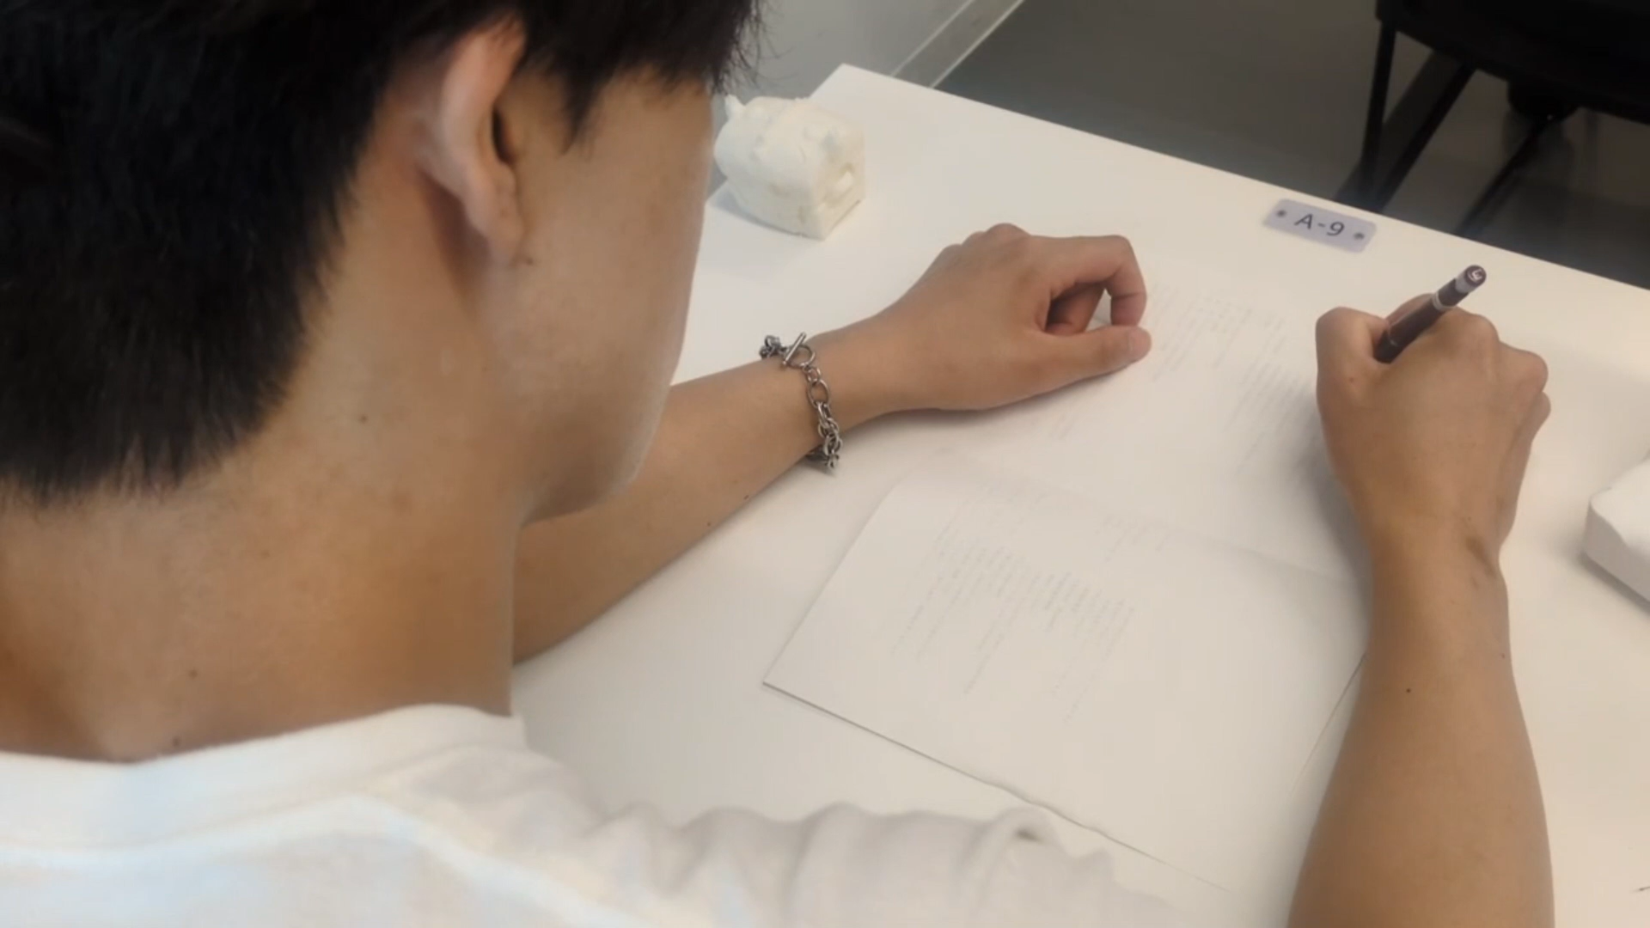

Slide 5
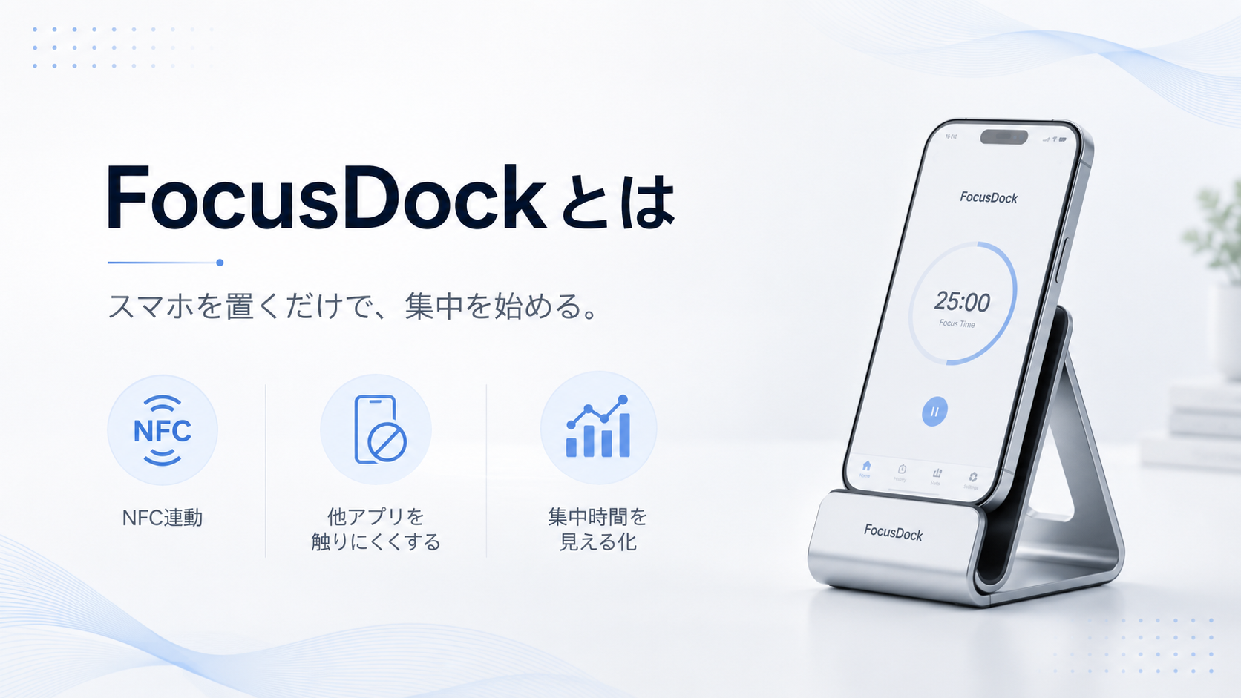

Slide 6
NFCスタンドにスマホを置く
FocusDockの仕組み
↓
他アプリを触りにくくし、集中時間を記録
↓
勉強した時間だけキャラクターが育つ

Slide 7
アプリ内容

Slide 8
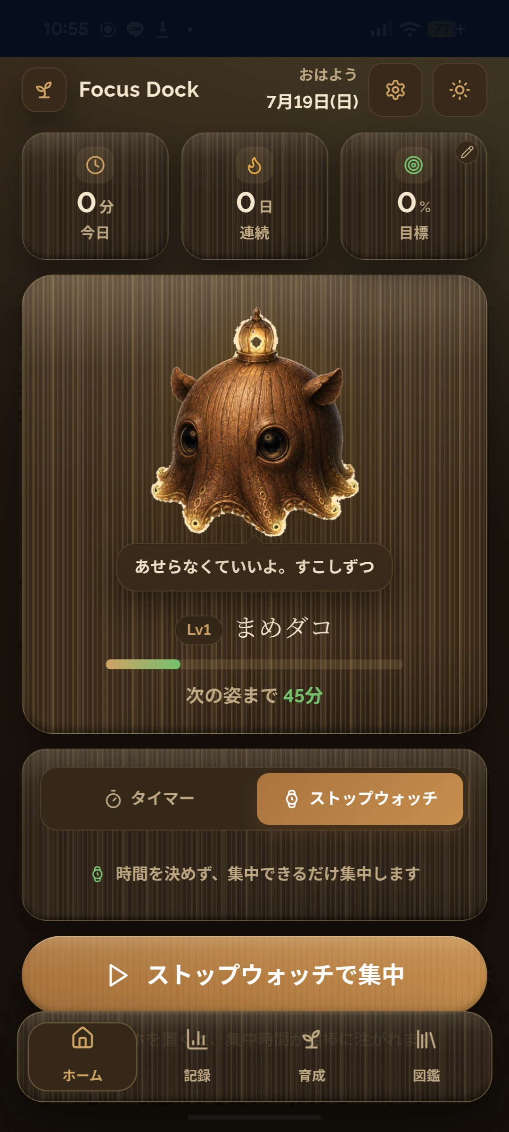
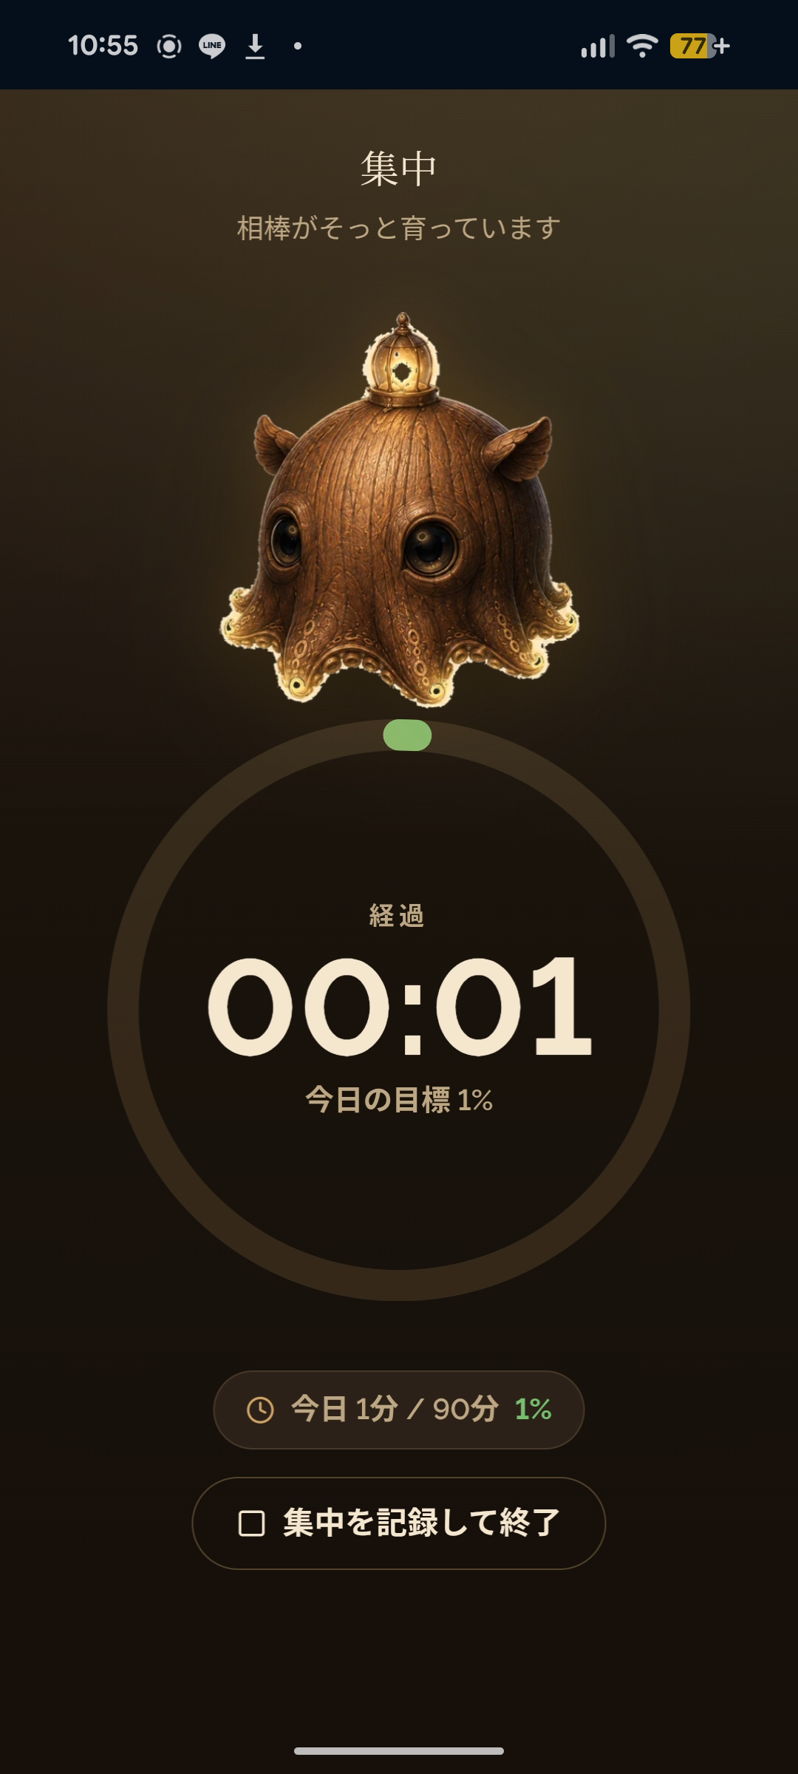
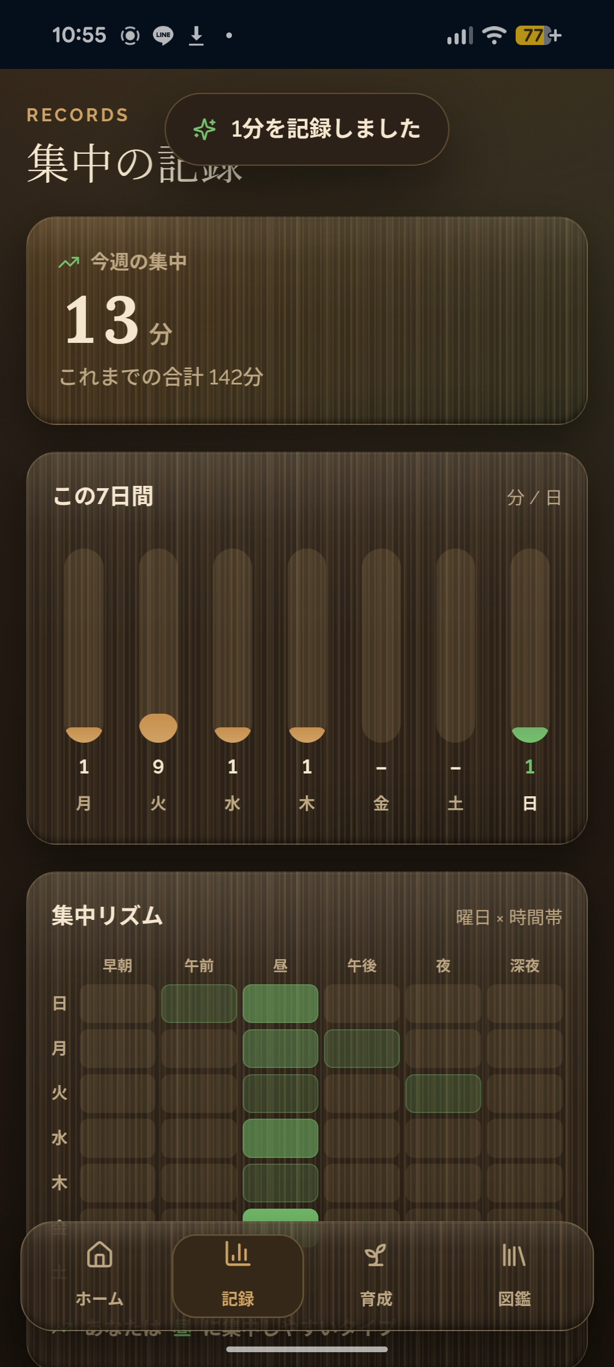
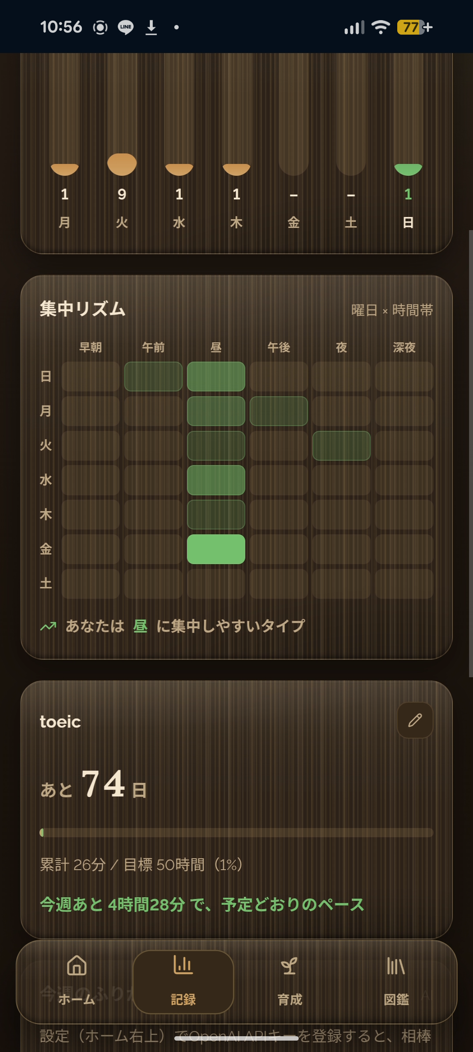
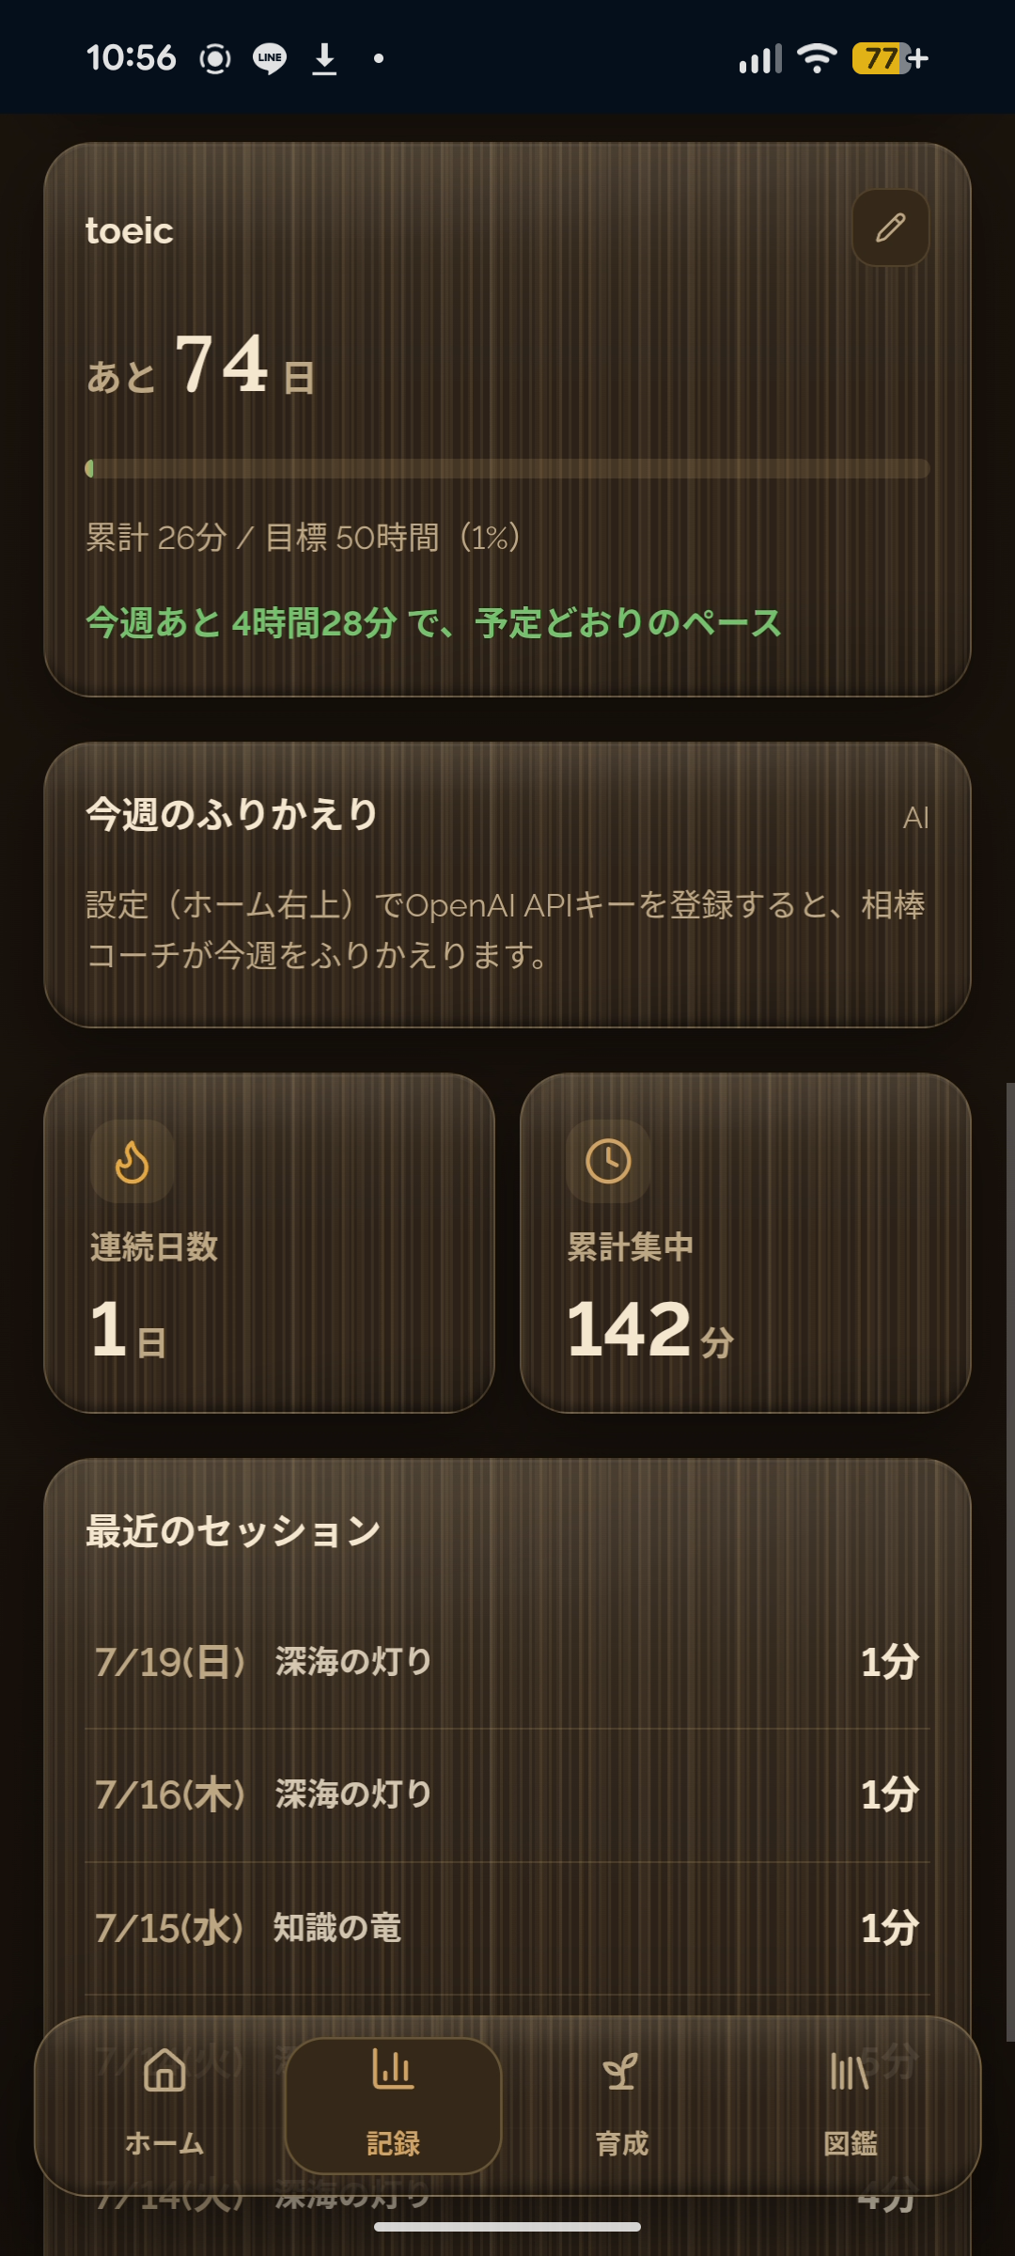
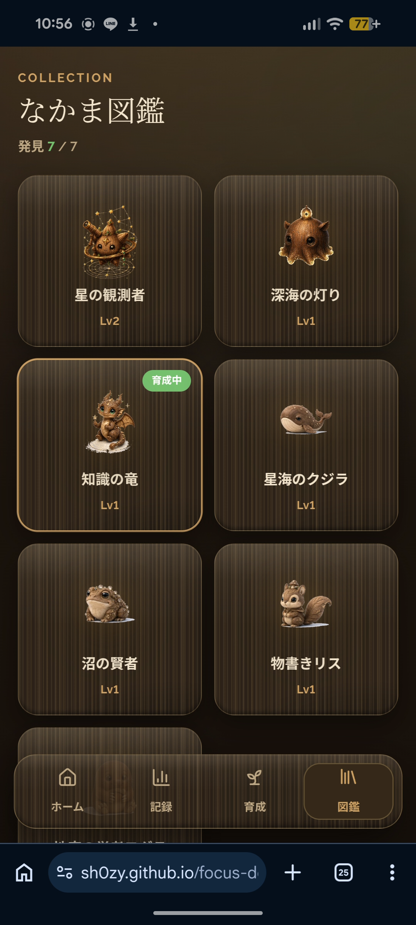
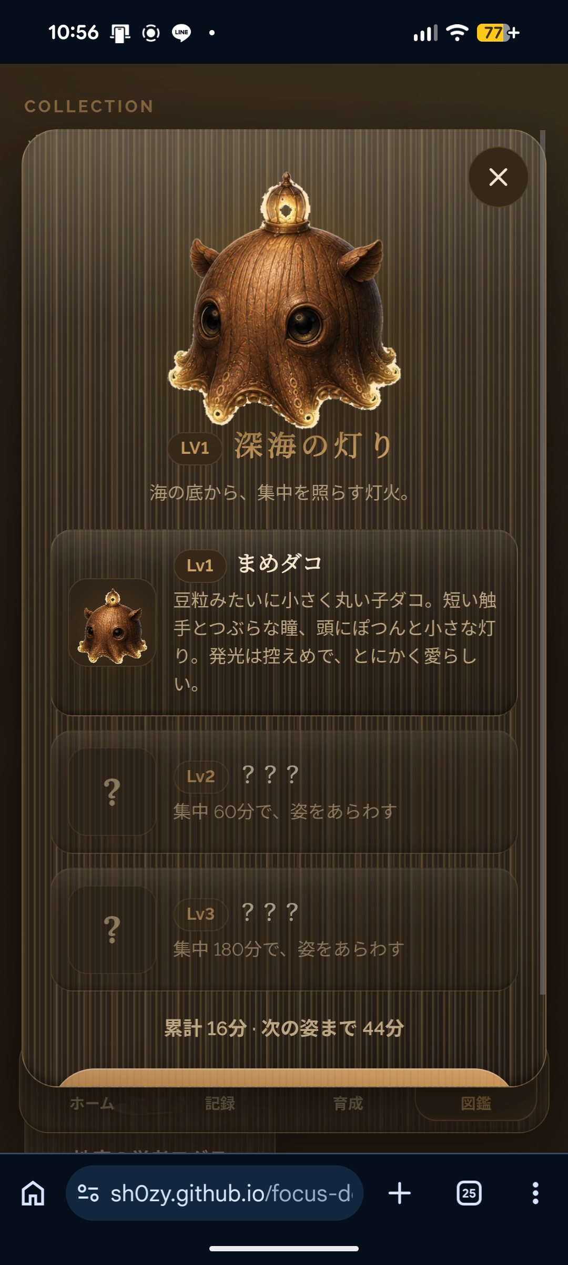
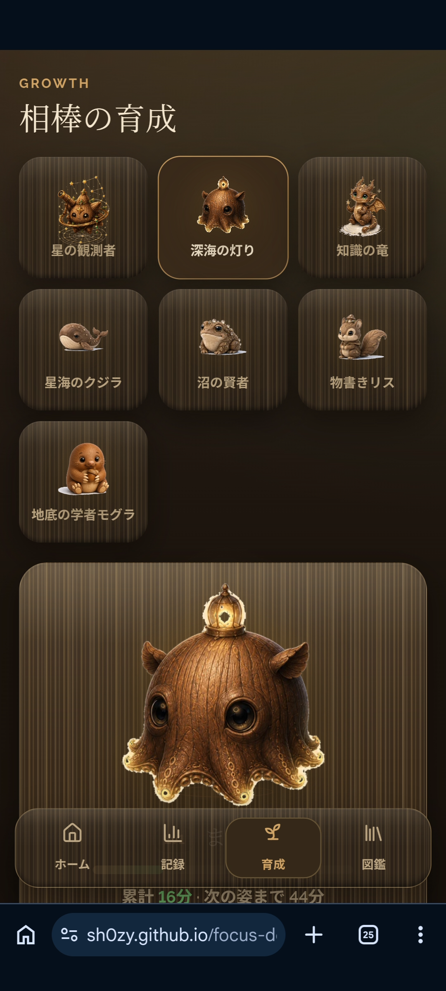

Slide 9
目的：我慢ではなく「置く行動」で
集中を始める

Slide 10
ターゲット
使う人：スマホで集中が切れる高校生・受験生
払う人：努力が見えず不安な保護者
導入する人：学習継続を支援したい塾・学校

Slide 11
応えるべき4つのニーズ
1. スマホを触らず、勉強を始めたい
2. 集中を中断せず、続けたい
3. 努力を見える形で残したい
4. 保護者・塾に頑張りを伝えたい
ニーズに対応する機能
1. NFCスタンド：置く動作を開始スイッチに
2. スタンド固定：手に取るまでの手間を増やす
3. 自動記録＋育成：成果を見える化し継続
4. 週次レポート：保護者・塾へ共有（次版）

Slide 12
競合は次の2つが存在する
Forest：ゲーム化＋アプリ制限
Studyplus：学習記録＋SNS
私の製品
FocusDock：物理行動＋記録＋育成＋見守り

Slide 13
FocusDockはそれぞれの機能を1つに
Forest：育成に強い
Studyplus：記録と共有に強い
FocusDock：「置く」から記録・育成・見守りまでしてくれる

Slide 14
↓
関連研究：起動前に短い介入を加える
6週間後、対象アプリの起動が57%減少
↓
FocusDockはこの機能を利用する

Slide 15
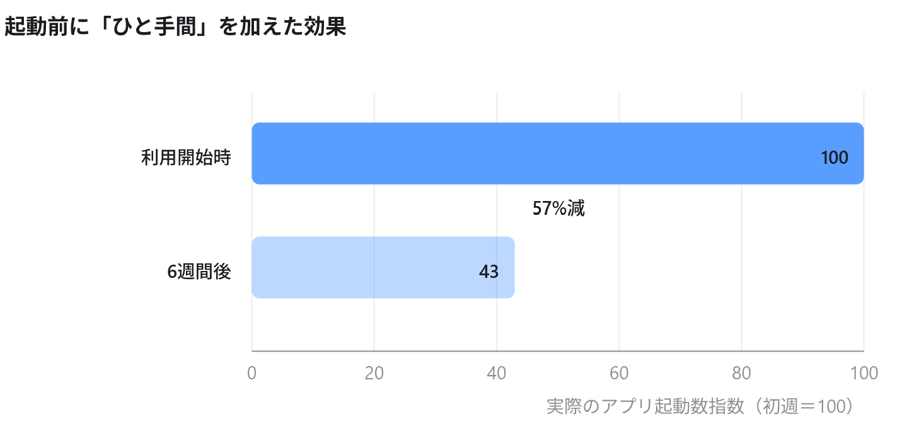

Slide 16
置く動作

Slide 17
ルーティーン化で集中力上昇も

Slide 18
ビジネスプラン
1. 販売商品と価格
2. 収益を安定させるB2B展開
3. 事業資金の流れ
4. 競合との差別化

Slide 19
NFCスタンド＋アプリをセット販売
2,980円

Slide 20
収益上の弱点：受験終了と同時に個人顧客も卒業する

Slide 21
安定収益の柱：塾への「まとめ売り」

Slide 22
導入は小さく始めて実績を作る
1年目：近所の個人塾
2年目：小規模チェーン
3年目：大手塾
最初の2年で実績を作り、大手へ提案

Slide 23
生徒1人 月250円
年間3,000円（保護者負担）

Slide 24
河合塾には、外部学習記録アプリを全校舎へ導入した前例がある

Slide 25
最初は「先に売って、そのお金で作る」（クラファン）
お金の流れ1枚で説明
↓
伸ばすときは「実績を見せて借りる」（公庫)
↓
安定させるのは「塾へのまとめ売り」（B2B）

Slide 26
クラファン目標
300台・約90万円
黒字化ライン

Slide 27
クラファン実績後、公庫で130万〜150万円を調達
50名×15教室×製造費1,500円＝112万円

Slide 28
Focus dockぜひ2980円で
お買い求めください

